Slide 1
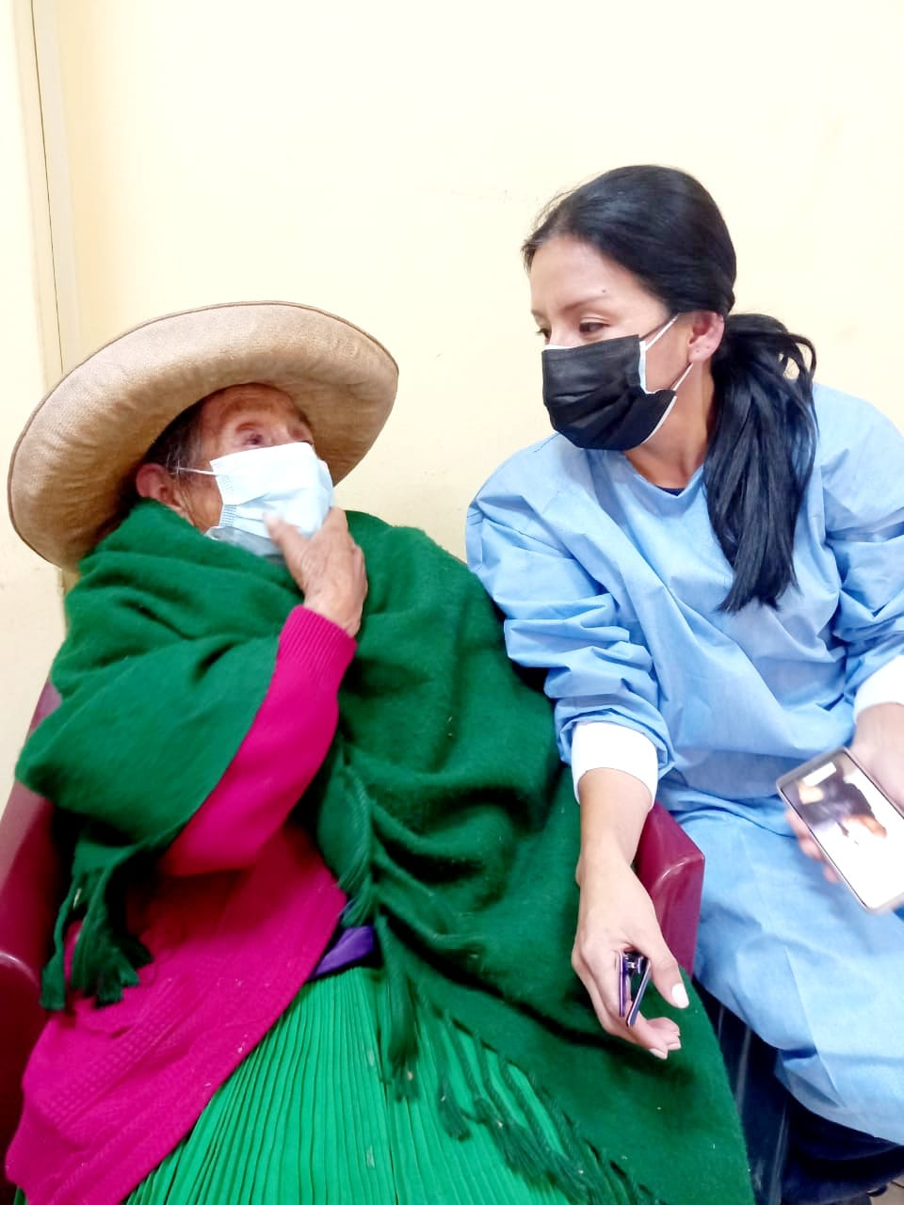
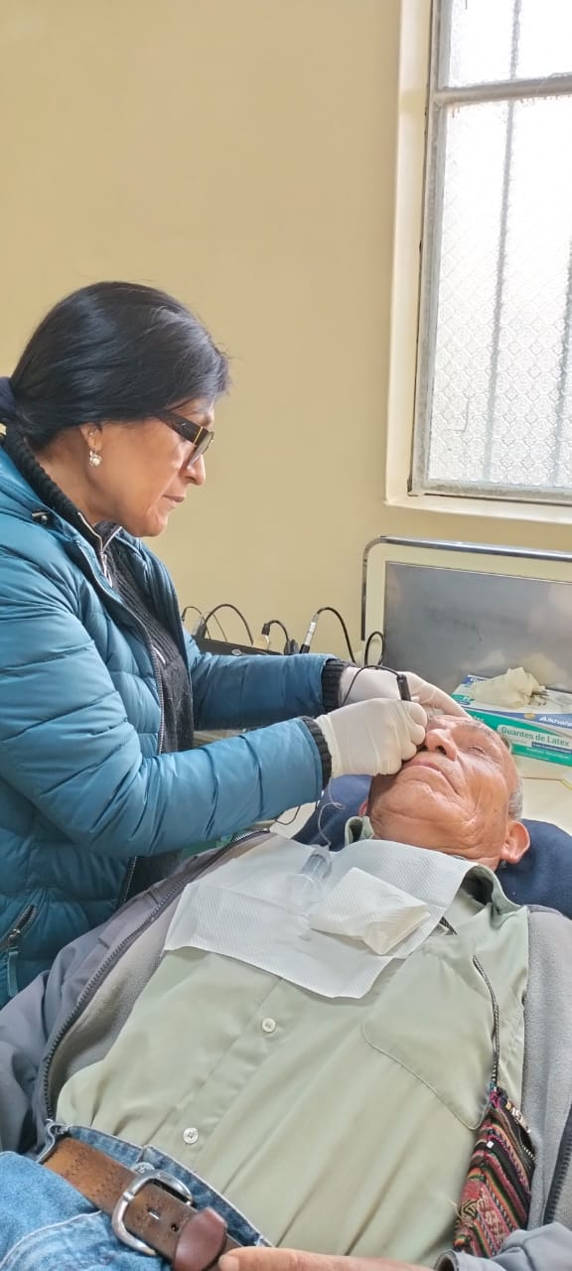
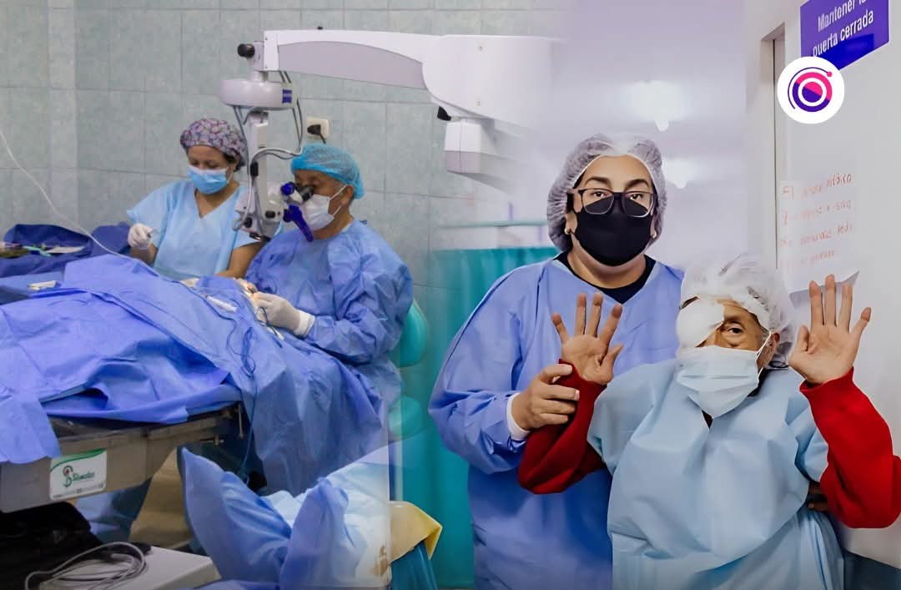

ENFERMERÍA ELEMENTO CLAVE PARA UN CENTRO OFTALMOLÓGICO
Enf. Merly Gonzalez Saravia

Slide 2
Elemento clave
Esencial para el logro de objetivos (Calidad y seguridad).
Su ausencia compromete seriamente los resultados.
Es difícil de sustituir.

Slide 3

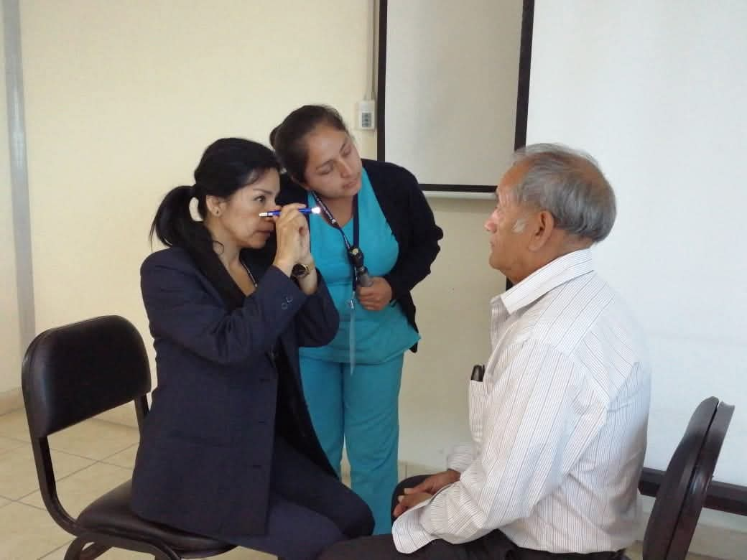
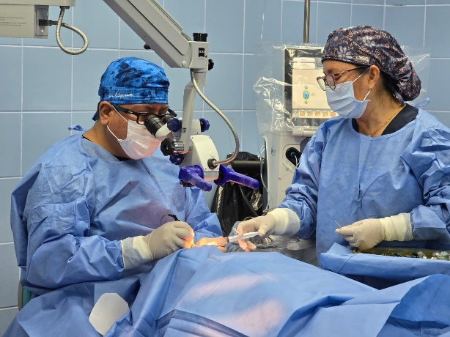
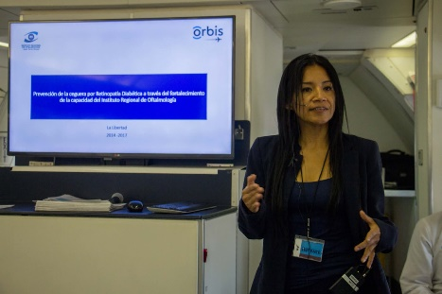
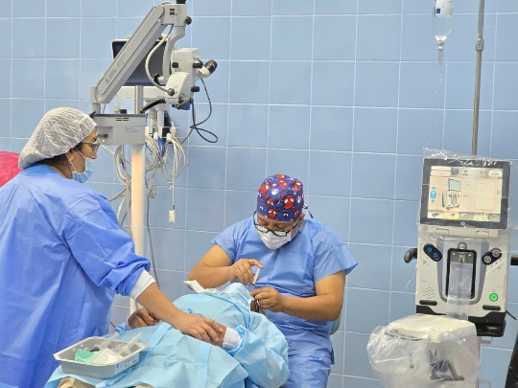

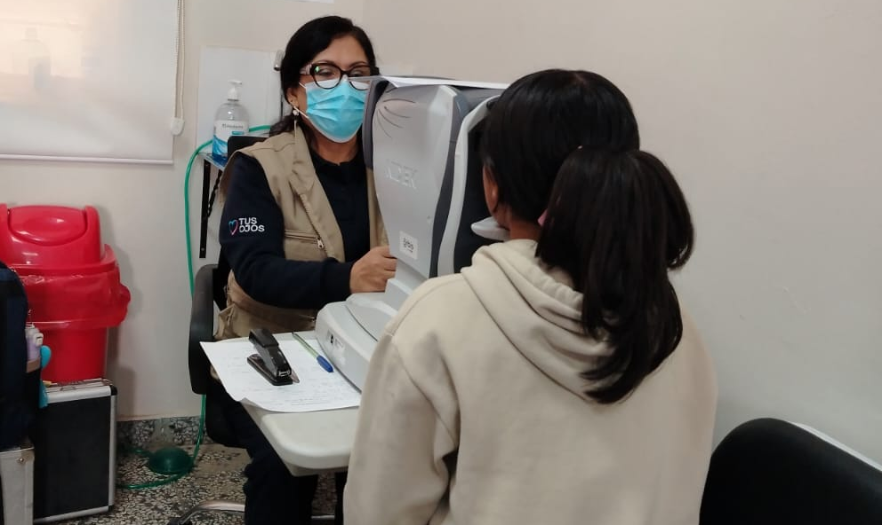
En cada acción para prevenir la ceguera
En cada diagnóstico preciso
En cada cirugía exitosa y rehabilitación

Slide 4
Posiciones / cargos de enfermeras del IRO
Órganos de asesoría
Oficina de epidemiología y estadística
Oficina de calidad
Órganos de línea
Departamento de Enfermería
Otros
Tutoras ENSAP
Equipo técnico de intervenciones con cooperantes Orbis, Clinton y Carlos Slim, Club de Leones
Departamento de Prevención de ceguera y promoción de salud ocular
Especialistas temática en Salud ocular ENSAP

Slide 5


Al menos 2.200 millones de personas
viven con discapacidad visual o ceguera
X 3 al 2050
En al menos 1.000 millones podría haberse prevenido o que aún no se ha abordado
Faltan intervenciones rentables
Poco acceso y disponibilidad de servicios
Estilos de vida
Escasez de personal capacitado
Factores culturales
Falta detección temprana / Tratamiento oportuno
Tendencia demográfica

Slide 6
ENFERMERÍA ELEMENTO CLAVE PARA UN CENTRO OFTALMOLÓGICO
"Analizar la relación entre el rol que desempeña la enfermera en los procesos de atención oftalmológica (variable independiente) y su reconocimiento como figura fundamental para la prevención, diagnóstico y tratamiento en oftalmología (variable dependiente).

Slide 7
Hipótesis:
A mayor participación y especialización de la enfermera en atención oftalmológica (VI), mayor será su impacto y reconocimiento como figura fundamental en la prevención, diagnóstico y tratamiento en oftalmología (VD)

Slide 8
Desempeño de la enfermera (VI)
Reconocimiento (elemento clave VD)
DC: Funciones, tareas y responsabilidades que realiza la enfermera para el cuidado de la salud
I: Capacitaciones – tipo de tareas y actividades .
IPEO
DC: Importancia y valor que se le da a la enfermera por parte del paciente, personal de salud, colegas y autoridades.
I: Resultados de encuestas / opiniones /evaluación de desempeño / Reconocimientos / Responsabilidades.
IRI

Slide 9
Resultado esperado
Nuestros hallazgos evidencian que la participación de enfermería en oftalmología se relaciona de manera directa y significativa con el reconocimiento institucional, la satisfacción de los pacientes y la percepción favorable del equipo de salud.

Slide 10
Conclusiones
A mayor participación y especialización de la enfermera en oftalmología, mayor es su impacto y reconocimiento como figura fundamental en la prevención, diagnóstico y tratamiento ocular.
El cuidado que brinda la enfermera influye en:
  La satisfacción de pacientes
  La percepción del equipo de salud
  El reconocimiento institucional
  La visibilidad y posicionamiento de la profesión
  Mejora de indicadores

Slide 11

Recomendaciones
Fortalecer la capacitación especializada con programas continuos y acreditados.
Documentos técnicos y registros actualizados de enfermería
Participación en campañas de atención en comunidad para prevenir la ceguera.
Implementar sistemas de evaluación y retroalimentación.
Reconocer y visibilizar su aporte con reconocimientos y espacios de liderazgo.
Incorporar el uso de la inteligencia artificial en el cuidado de enfermería.

Slide 12
OMS: ACCIONES CLAVES
Detectar problemas visuales a tiempo: errores de refracción, retinopatía diabética y glaucoma.
Educar a pacientes y comunidad sobre la prevención de enfermedades oculares y hábitos saludables para la vista.
Referir oportunamente a los pacientes a especialistas cuando sea necesario.
Registrar y reportar datos sobre salud ocular para la planificación y evaluación de programas.
Formarse en competencias específicas según su lugar de trabajo y educación dirigida
Participar en campañas de salud visual y actividades comunitarias Catarata y errores refractivos.

Slide 13
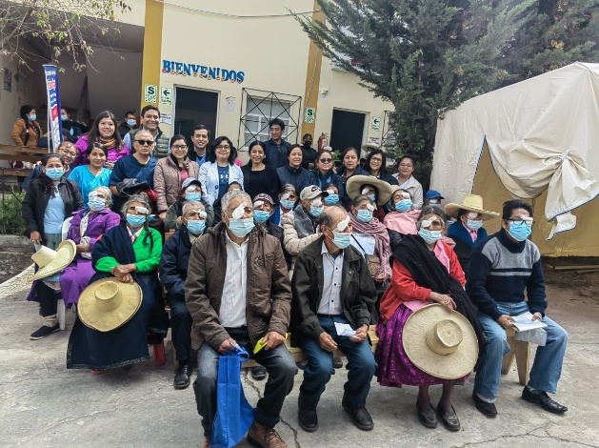

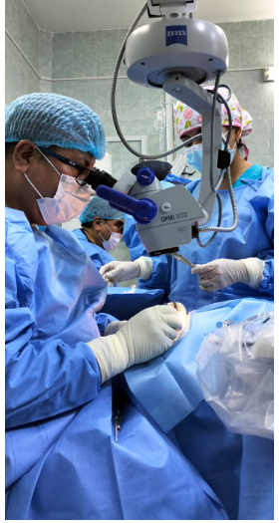


PREVENCIÓN DE CEGUERA Y PROMOCIÓN DE SALUD OCULAR

Slide 14






HUAMACHUCO

Slide 15






JULCAN

Slide 16
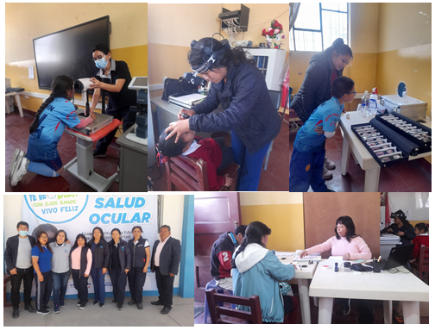
SANTIAGO DE CHUCO

Slide 17
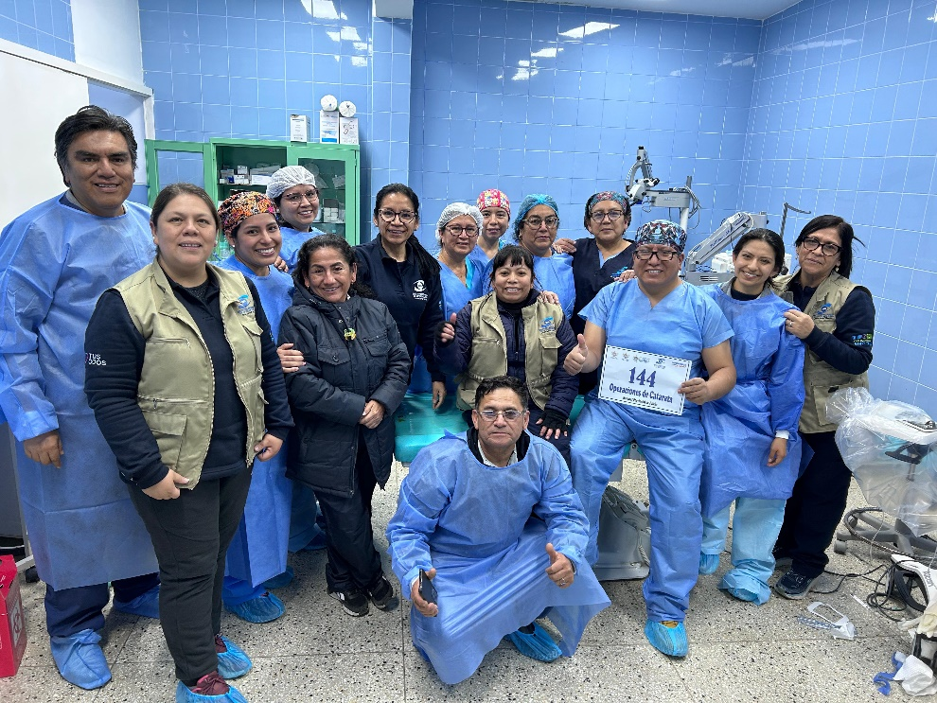
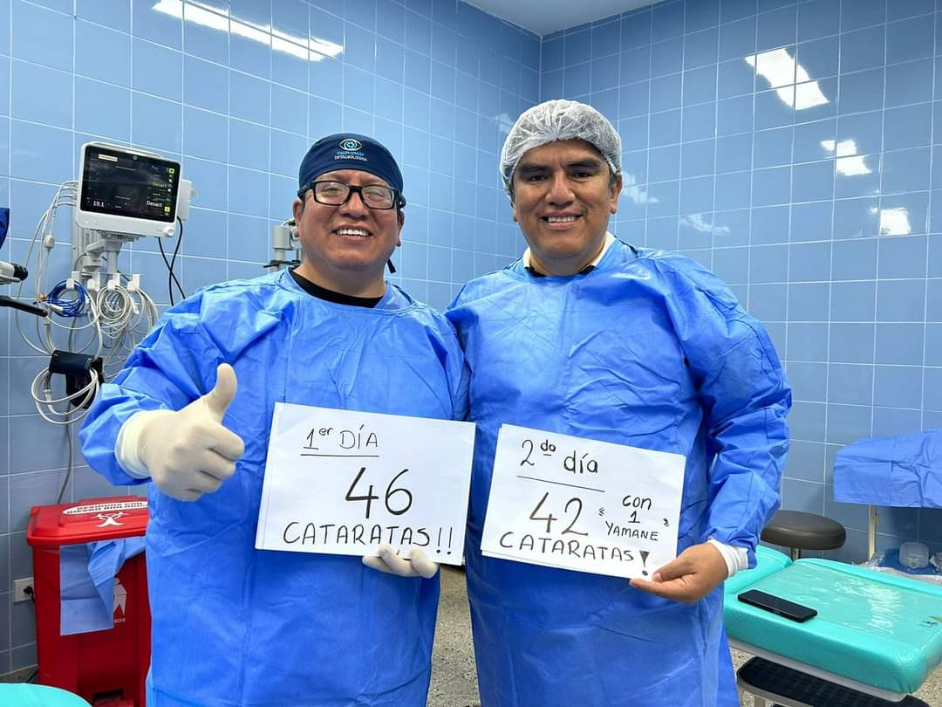
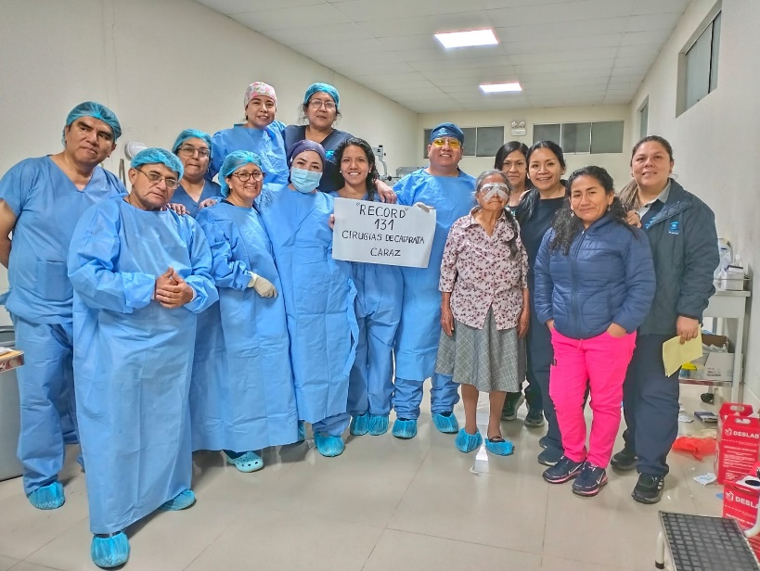
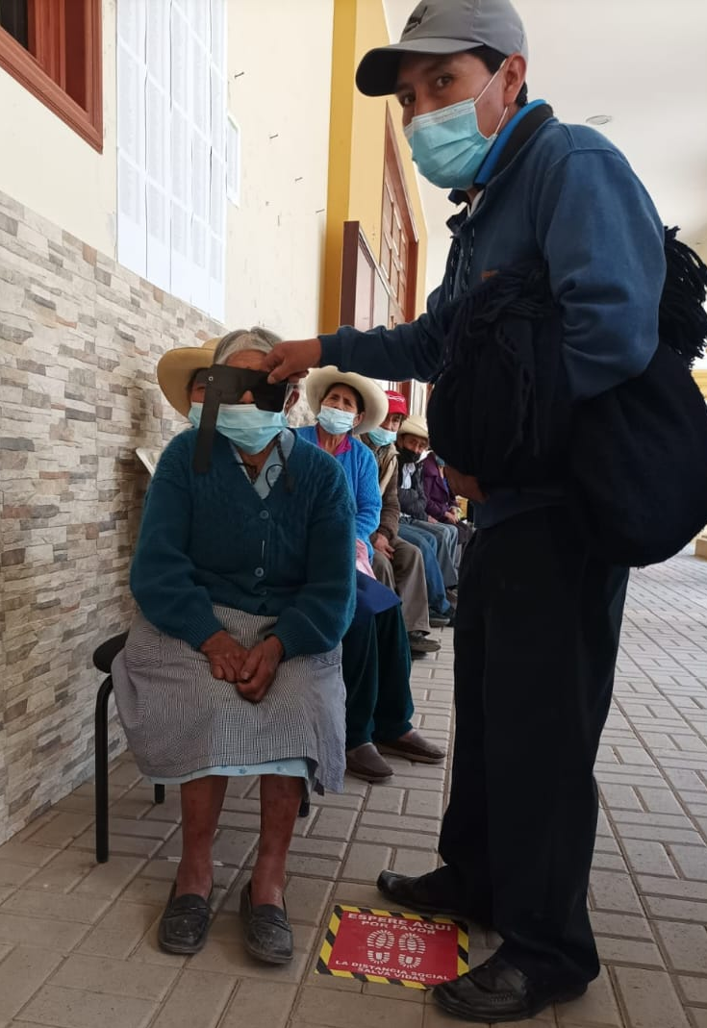
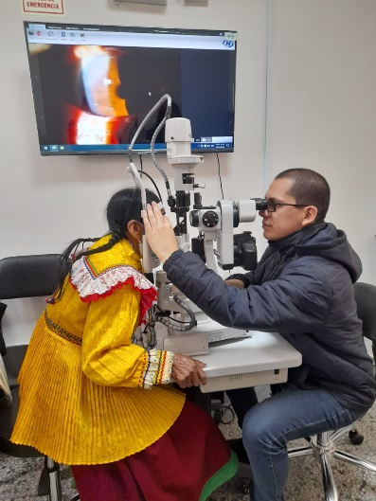
Gracias

